Slide 1


Thứ ........ ngày ..... tháng ...... năm ….

Slide 2
200 + 300 = 500
700 – 300 = 400
600 + 60 = 660
300 + 400 = 700
800 – 400 = 400
850 – 50 = 800
600 + 400 = 1 000
1 000 – 600 = 400
1 000 – 400 = 600

Slide 3


Đặt tính rồi tính.
a)
435 + 352
236 + 528
354 + 63
b)
569 - 426
753 - 236
880 - 54

Slide 4
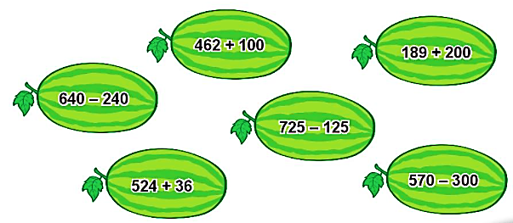
Trong các phép tính dưới đây, những phép tính nào có kết quả bé hơn 400, những phép tính nào có kết quả lớn hơn 560?
3
562
389
400
600
560
270

Slide 5
Quan sát một số tuyến đường bộ trong hình vẽ.
4
a) Cao Bằng và Vinh, nơi nào xa Hà Nội hơn?
b) Quãng đường Hà Nội – Đà Nẵng
(qua Vinh) dài bao nhiêu ki-lô-mét?
c) Quãng đường Đà Nẵng – TP Hồ Chí Minh dài hơn quãng đường TP Hồ Chí Minh – Cần Thơ bao nhiêu ki-lô-mét?

